Slide 1
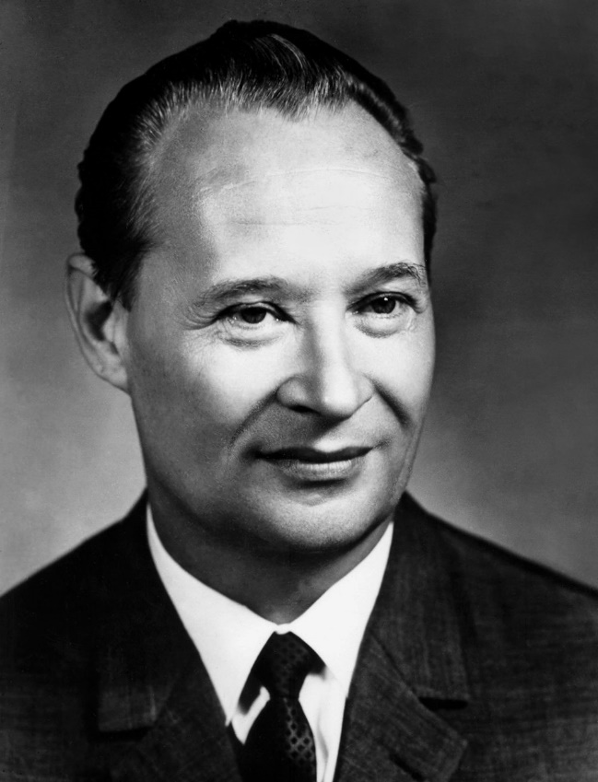
Alexander Dubček
Zdroj: www.zborovna.sk

Slide 2
„Vrabce lietajú v kŕdli, orol lieta sám“

Slide 3
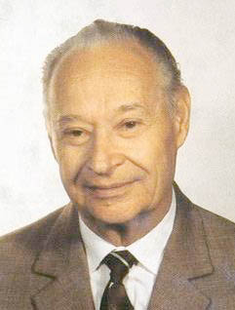
Základné údaje
Narodenie: 27. november 1921
Úmrtie: 7. november 1992
Slovenský politik a štátnik
Prvý tajomník ÚV KSČ
Vedúca osobnosť Pražskej jari 1968

Slide 4
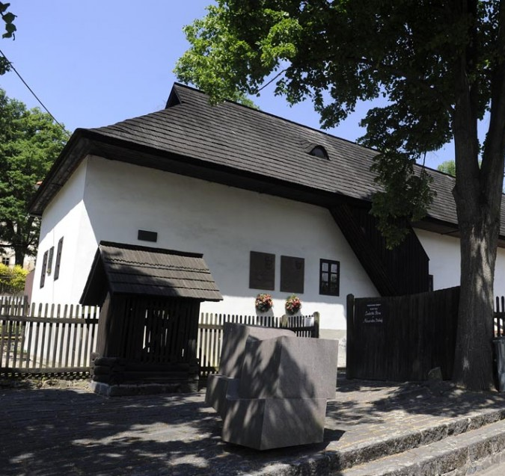
Život
Narodil sa v Uhrovci v tom istom dome ako Ľudovít Štúr. V roku 1925 s rodinou odchádzajú do Kirgizska. Odtiaľ neskôr odchádzajú do Gorkého. Na Slovensko sa vracajú až v roku 1938. Alexander Dubček vstúpil v roku 1939 do KSS. Vyučil sa za strojného zámočníka a pracoval v Dubnici nad Váhom. V roku 1941 na základe rozhodnutia súdu je rodina Dubčekovcov nútená vysťahovať sa z Trenčína na dedinu s nie viac ako 200 obyvateľmi. Tomu vyhovovala obec Velčice pri Chocholnej. 29. augusta 1944 sa spolu s bratom Júliusom pripájajú k partizánom aby sa zúčastnili Slovenského národného povstania. 15. septembra 1945 si berie za manželku Annu Borsekovú.

Slide 5
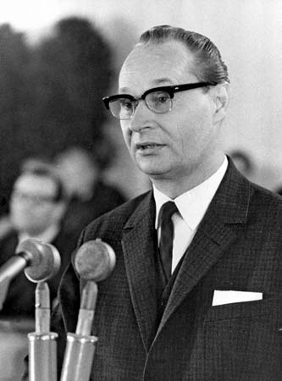
Život
V roku 1949 začal pracovať na Okresom výbore KSS. Veril v ideály spravodlivej spoločnosti, aj keď pochyboval o spôsobe ako to strana chcela dosiahnuť. V roku 1952 zastupuje predsedu slovenského výboru Národného frontu. Od roku 1953 je vedúci tajomník Krajského výboru KSS. Od roku 1955-1958 študuje Vysokú školu politickú ÚV KSČ v Moskve a v roku 1958 sa stáva členom ÚV KSS. O rok neskôr sa stáva tajomníkom ÚV KSČ. Od roku 1962 bol vedúcim tajomníkom Krajského výboru KSS v Bratislave. Od roku 1963 zastával post prvého tajomníka ÚV KSS. V januári 1968 je zvolený za prvého tajomníka ÚV KSČ.

Slide 6
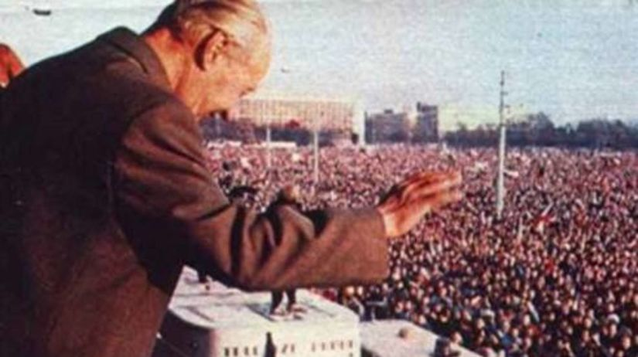
Pražská jar
Je to pomenovanie pre obdobie od konca roku 1967 do okupácie Česko-Slovenska v auguste 1968.
Je to pokus o „socializmus s ľudskou tvárou“.
Bola zrušená cenzúra.

Slide 7
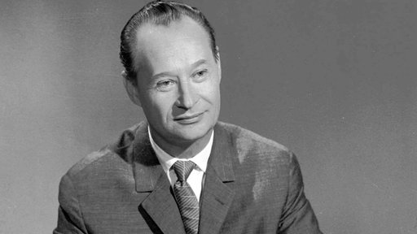
August 1968
„ ...klamal by som, ak by som vám nepovedal, že vyslanie vojsk bola obrovská politická chyba, ktorá má tragické dôsledky! Som presvedčený, že tento akt sa bude považovať nielen v Československu ale aj v celom komunistickom hnutí za obrovskú porážku... „
23.8. 1968, Alexander Dubček hovorí v Kremli

Slide 8
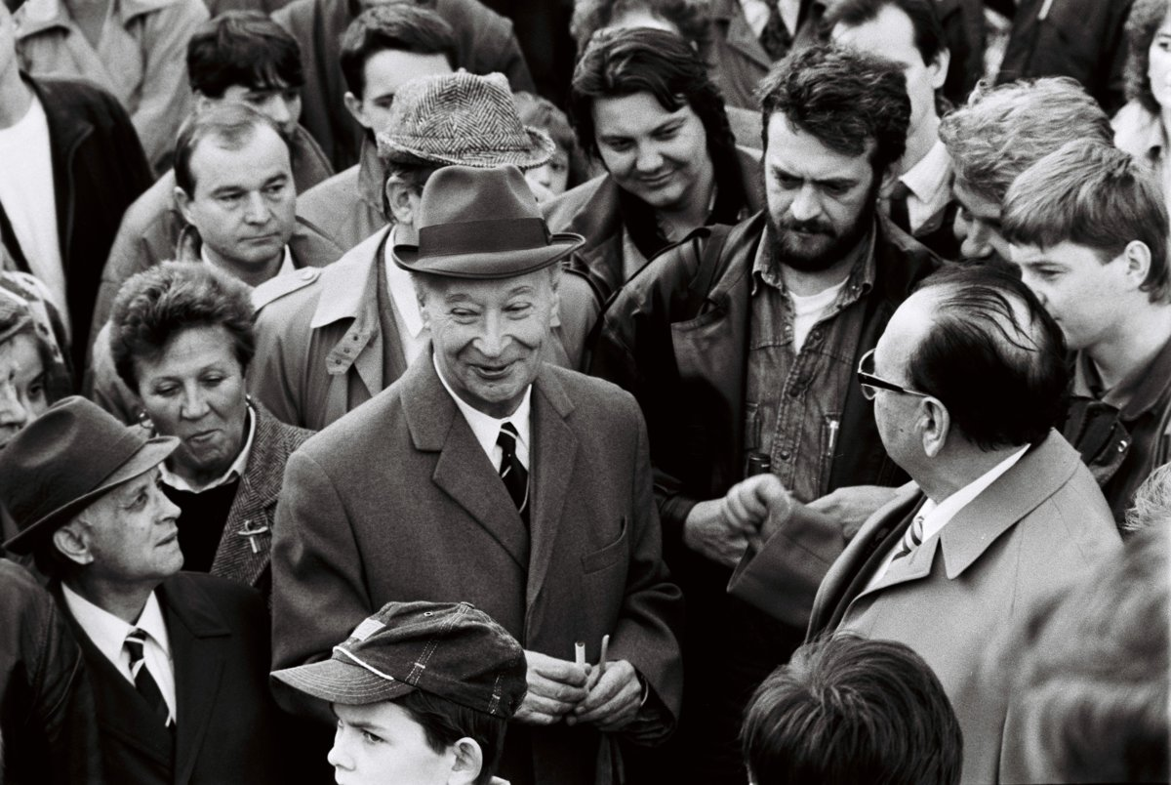
Odvolanie Dubčeka
17. apríla 1969 Alexander Dubček ohlásil rezignáciu.
V tajnom hlasovaní bol ako jeho nástupca zvolený Gustáv Husák.
V roku 1970 odchádza ako veľvyslanec do Turecka do Ankary. Celý tento pobyt bol vlastne núteným exilom.
Pozastavili mu členstvo v komunistickej strane.

Slide 9
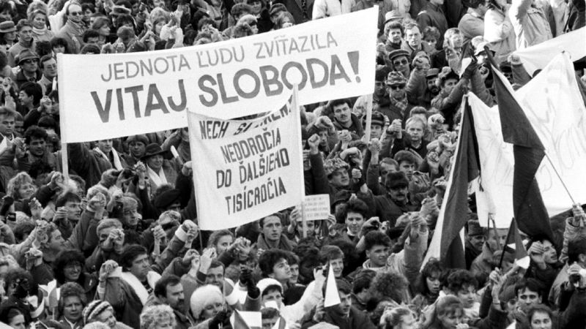
November 1989
17. novembra 1989 pricestoval Dubček do Prahy, aby sa zúčastnil na manifestácii mládeže. Odtiaľ ho odviedla ŠTB.
„Až to skončí pôjdete domov“, informoval ho príslušník ŠTB.
„Toto sa už neskončí, toto už nezastavíte“, povedal Dubček.
Po revolúcii sa Dubček stáva členom VPN do roku 1991.

Slide 10
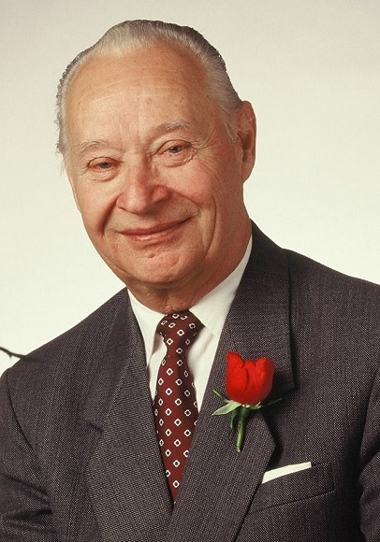
Návrat do politiky a smrť
14. marca 1992 sa stal členom SDSS a o dva týždne bol zvolený za jej predsedu.
„Dokončil som veľký oblúk. Môj otec prestúpil kedysi zo sociálnej demokracie do komunistickej strany, ja, po dlhej, zložitej a často tŕnistej ceste sa vraciam z komunistickej strany do sociálej demokracie“.
1. septembra 1992 utrpel vážnu dopravnú nehodu, v sobotu 7. novembra 1992 na následky zranení zomiera

Slide 11
My Slováci sme malý národ a každý malý národ sa zviditeľňuje osobnosťami, ktoré dokázali urobiť čosi, čo prekročilo hranice národnej obmedzenosti. Alexander Dubček je nesporne Slovákom, ktorého vo svete poznajú najviac.
Jozef Banáš z knihy Zastavte Dubčeka!

Slide 12
Ďakujem za pozornosť

Slide 13
Zdroje:
https://sk.wikipedia.org/wiki/Alexander_Dub%C4%8Dek
https://www.aktuality.sk/clanok/308307/foto-nezna-revolucia-ked-ludia-pisali-dejiny-v-uliciach/
https://www.osobnosti.sk/osobnost/alexander-dubcek-368
http://www.pluska.sk/spravy/z-domova/pred-95-rokmi-narodil-politik-alexander-dubcek-hlasal-humanizmus-odmietal-nasilie.html
https://myhornanitra.sme.sk/g/75237/alexander-dubcek?photo=p2887824
Kniha:Jozef Banáš-Zastavte Dubčeka

